Slide 1
Fyziologie krve. Imunitní systém.

Slide 2
Úvod
Krev
Krevní plazma a proteiny krevní plazmy, viskozita
Erytrocyty
Leukocyty
Trombocyty
Hemostáza (fibrinolýza)
Imunita (vrozená –buněčná a humorální; získaná – buněčná a humorální; očkování (imunizace – pasivní, aktivní)

Slide 3
Funkce krve
Transportní funkce
Homeostáza
Obrana organizmu
Hemostáza
Termoregulace
Humorální řízení

Slide 4
Krevní plazma. Anorganické látky.
Na⁺ (137-147 mmol/l): udržení osmotického tlaku, objemu, pH
Cl⁻ (98-106 mmol/l): udržení osmotického tlaku, objemu, pH
K⁺ (3,8-5,1 mmol/l): činnost svalů (hl. myokardu)
Ca²⁺ (2,1-2,7mmol/l): nervová dráždivost, stažlivost svalu, srážení krve, propustnost membrán, mineralizace kostí
P (0,65-1,62 mmol/l): regulace pH, mineralizace kostí
Mg²⁺ (0,75-1,25 mmol/l): aktivita enzymů, nervová dráždivost
HCO₃⁻ (25-34 mmol/l): transport CO₂, udržení pH
Fe (16-25 μmol/l): součást hemoglobinu - transport plynů
I (275-630 nmol/l): tvorba hormonů štítné žlázy

Slide 5
Krevní plazma. Organické látky
Plazmatické proteiny 60-80 g/l
  Albuminy (40-48 g/l): onkotický tlak, transport iontů, mastných kyselin, pigmentů, látek tělu cizích, hormonů
  Globuliny (18-30 g/l)
    α-globuliny: transport hormonů, kovů, vitamínů
    β-globuliny: vazba hemu, vit. B12, železa, transport cholesterolu
    γ-globuliny: protilátky, specifická imunita
  Fibrinogen (3 g/l): srážení krve
Tuky (4-10 g/l)
Glukóza (4-5,5 mmol/l)
Dusíkaté látky (0,2-0,4 g/l): močovina, bilirubin, aminokyseliny
Hormony, vitamíny, enzymy, léky

Slide 6
Viskozita krve
Viskozita neboli vazkost je veličina, která charakterizuje vnitřní tření tekutiny a závisí především na přitažlivých silách mezi částicemi
Fibrinogen (Interakce s Ery, s LDL; hyperfibrinogenémie)
Hematokrit (přímé a nepřímé interakce mezi Ery a mezi Ery a fibrinogenem)
Průměr cévy
Rychlost proudění krve
Teplota (za fyziologických podmínek zanedbatelný parametr)

Slide 7

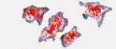

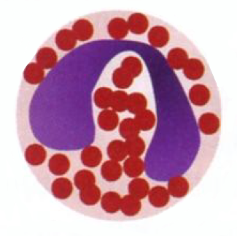


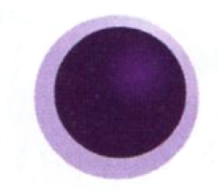
Formované krevní elementy
erytrocyty
5.10¹²/ll
leukocyty
4-10.10⁹/l
trombocyty
150-400.10⁹/l
granulocyty
agranulocyty
neutrofil
bazofil
eozinofil
monocyt
lymfocyt

Slide 8
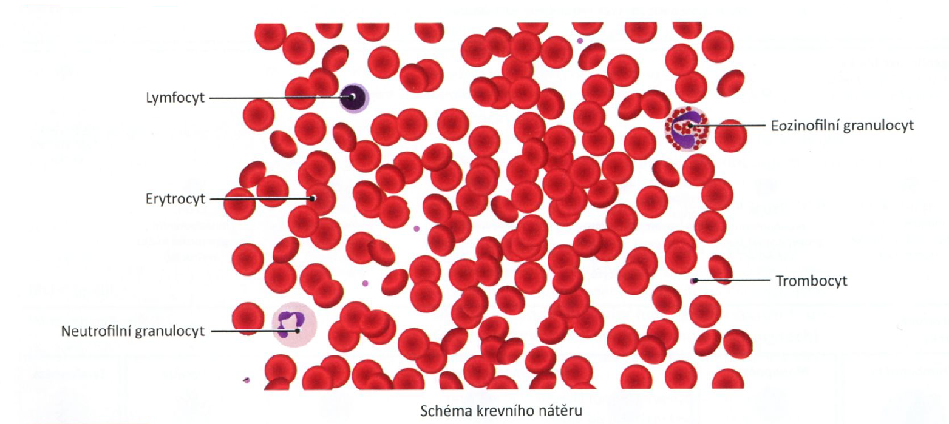
Formované krevní elementy
Schéma krevního nátěru

Slide 9
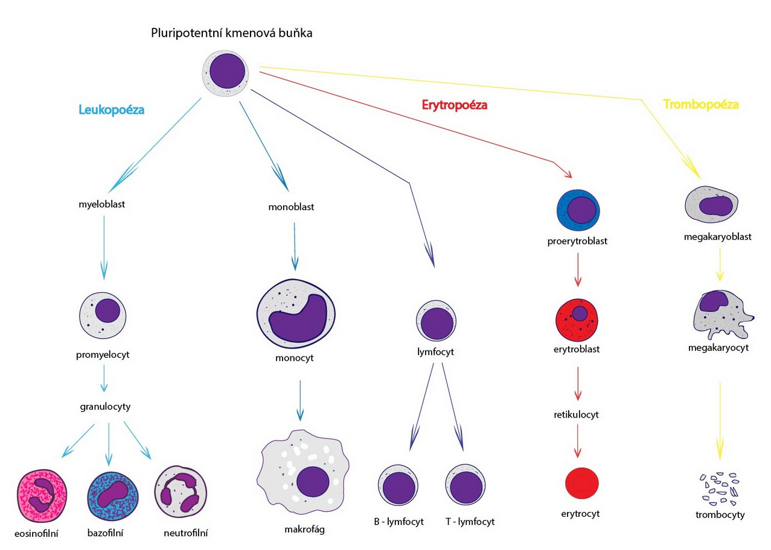
Hematopoéza

Slide 10
Erytropoéza
Ontogeneze
3. týden: žloutkový vak
6. týden: játra (tvorba v žloutkovém vaku zaniká)
12. týden: slezina
20. týden: kostní dřeň
32. týden: přesmyk z embryonálního hemoglobinu na HbF
novorozenec: krvetvorba pouze v kostech, přesmyk HbF na dospělý hemoglobin HbA
dospělý člověk: krvetvorba v hrudní kosti, obratlech, žebrech, v klíční kosti, v pánevních kostech, v plochých lebečních kostech, v proximálních epifýzách některých dlouhých kostí

Slide 11
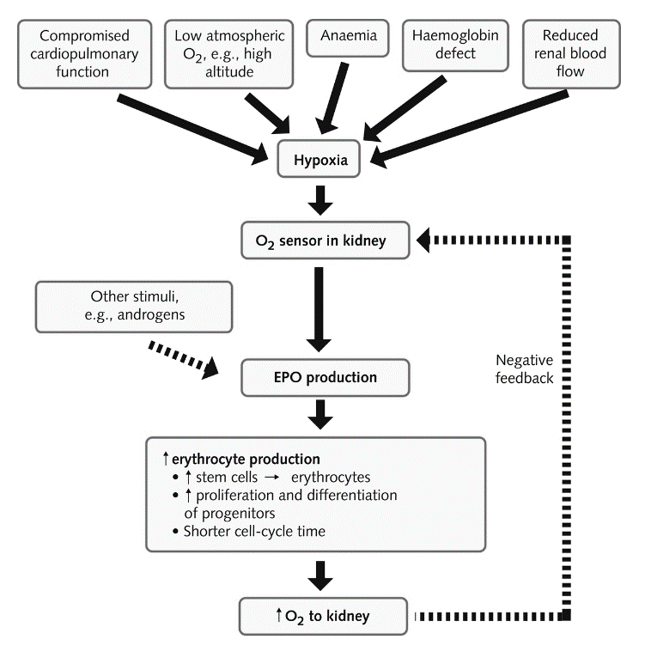
Erytropoéza
Erytropoetin - tvorba v ledvinách
  působí na citlivé determinované progenitorové buňky v kostní dřeni
  stimuluje syntézu nukleových kyselin
  aktivuje geny potřebné k syntéze hemoglobinu
  zvyšuje příjem Fe
Látky potřebné pro tvorbu erytrocytů
  aminokyseliny: bílkovinná část hemoglobinu
  železo: vazba kyslíku na hemoglobin a myoglobin
  vitamín B12: důležitý pro syntézu DNA
  kyselina listová: důležitý pro syntézu DNA
*
  androgeny ↑ erytropoézu
  hormony štítné žlázy ↑ erytropoézu
  růstový hormon ↑ erytropoézu
  hormony kůry nadledvin ↑ erytropoézu
  prostaglandin E ↑ produkci erytropoetinu v ledvinách

Slide 12
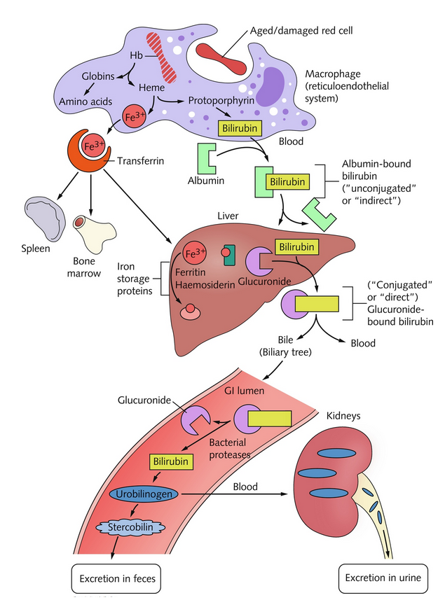
Zánik červených krvinek
Slezina: fagocytóza starých a poškozených erytrocytů
Hemoglobin=globin+hem
Globin – aminokyseliny
Hem=CO₂+Fe+biliverdin
Fe – syntéza dalšího hemoglobinu

Slide 13
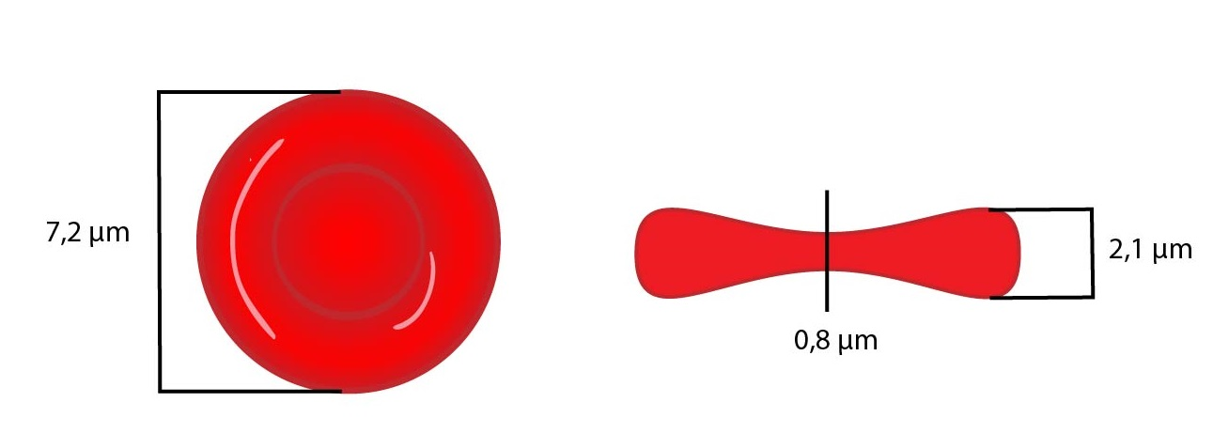
Červená krvinka (erytrocyt)
Bezjaderná buňka, hlavní část formované složky krve
Tvar:
  bikonkávní disk -tvar zvětšuje povrch asi o 30%
  tvar zajištuje protein spektrin
  plasticita tvaru důležitá pro prostup úzkými kapilárami
Velikost:
  Normocyt: 7,2 μm
  Mikrocyt (-oza): ≤ 7 μm
  Makrocyt (-oza): ≥ 9 μm
  Megalocyt: ≥ 20 μm
  Tloušťka cca 2,5 μm na periferii a cca 1 μm ve středu disku
  *Anisocytóza

Slide 14
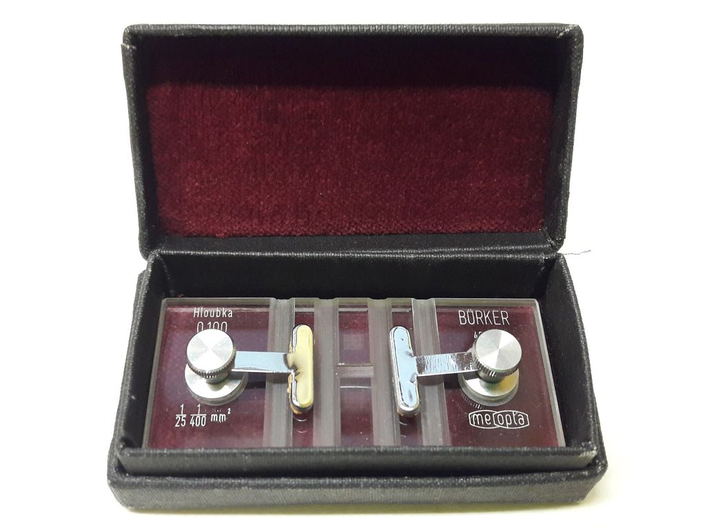
Červená krvinka (erytrocyt)
Fyziologické rozmezí erytrocytů:
  ♂: 4,3-5,3 * 10¹² / l
  ♀: 3,8-4,8 * 10¹² / l
  Novorozenec: 4,4-7 *10¹²/ l
Stanovení počtu červených krvinek
Automatické metody
  Impedanční
  Fotooptická
Klasická metoda
  Bürkerova komůrka + Hayemův roztok

Slide 15
Funkce Ery
Přenos dýchacích plynů
Pufrovací systém
Udržování viskozity krve

Slide 16
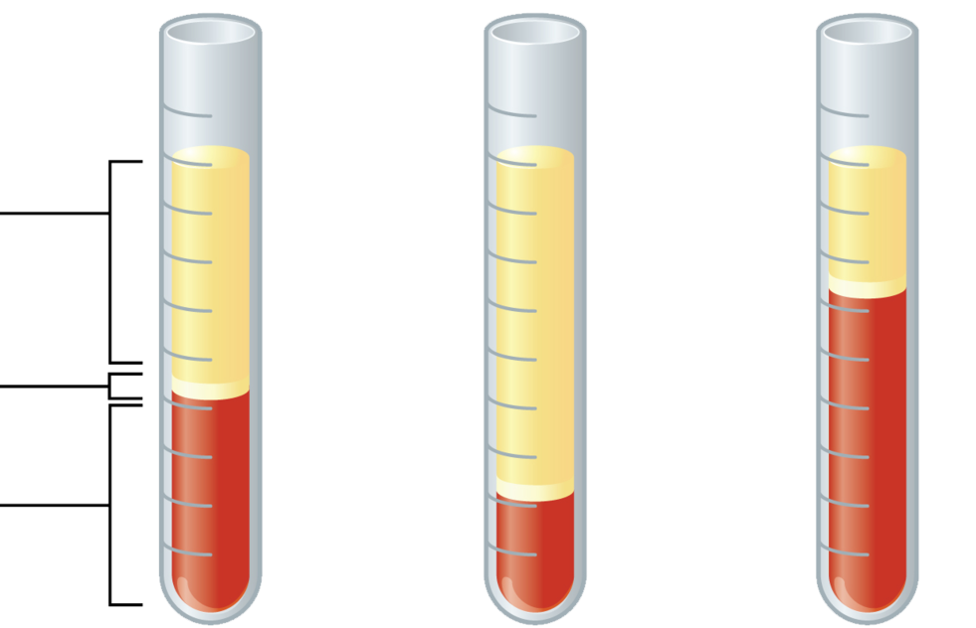
Hematokrit (Hct)
Vyjadřuje procentuální zastoupení objemu erytrocytů v plné krvi
Zjišťujeme po centrifugaci nesrážlivé krve*
Fyziologické rozmezí Hct:
  ♂: 42-52%
  ♀: 37-47%
plazma (55 %)
leukocyty and destičky (1%)
erytrocyty (44%)
Normální
krev
Anemická
krev
Polycytémie
  *centrifugací srážlivé krve po odstranění krevního koagula získáme krevní sérum (od plazmy se liší chyběním koagulačních faktorů)

Slide 17
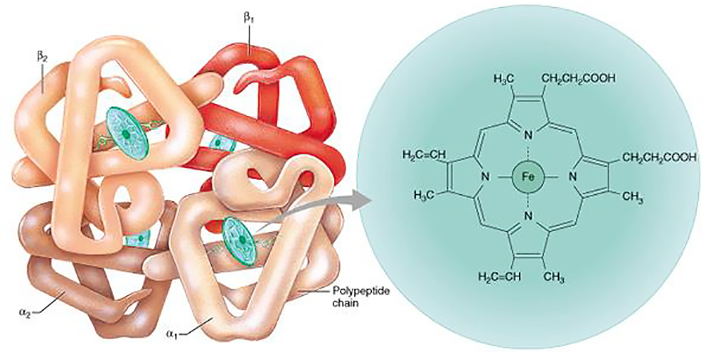
Hemoglobin (Hb)
Embryo: ε4 nebo α2ε2
Plod: HbF α2γ2
Dospělý: HbA α2β2
HbA₂ α2δ2
Oxyhemoglobin: vazba O₂ na Fe²⁺ v hemu
Karbaminohemoglobin: vazba CO₂ na NH₂ konce bílkoviny
Karboxyhemoglobin: vazba CO na Fe²⁺ v hemu
Methemoglobin: hem s Fe³⁺ - nemůže vázat O₂

Slide 18
Vypočítané hodnoty červené složky
HYPOCHROMNÍ
↑ HYPERCHROMNÍ
Koncentrace hemoglobinu
v erytrocytu = 310-360 g/l
MCHC=Hb/Hct
Hb
Hct
MCH=Hb/RBC
MCV=Hct/RBC
Množství hemoglobinu
v erytrocytu = 28-32 pg
Objem erytrocytu = 80-95 fl
HYPOCHROMNÍ
↑ HYPERCHROMNÍ
↑ MAKROCYT
↓ MIKROCYT
Ery

Slide 19
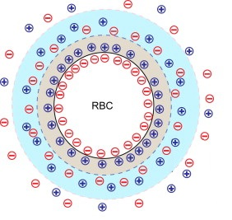
Sedimentace erytrocytů
Rychlost poklesu krvinek v nesrážlivé krvi
Helmholtzova elektrická dvojvrstva
Sedimentační rychlost je nepřímo úměrná suspenzní stabilitě krve
Fyziologické hodnoty
  ♂: 2-8 mm/h
  ♀: 7-12 mm/h
  Novorozenci: 2 mm/h
  Kojenci: 4-8 mm/h

Slide 20
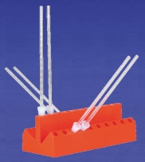
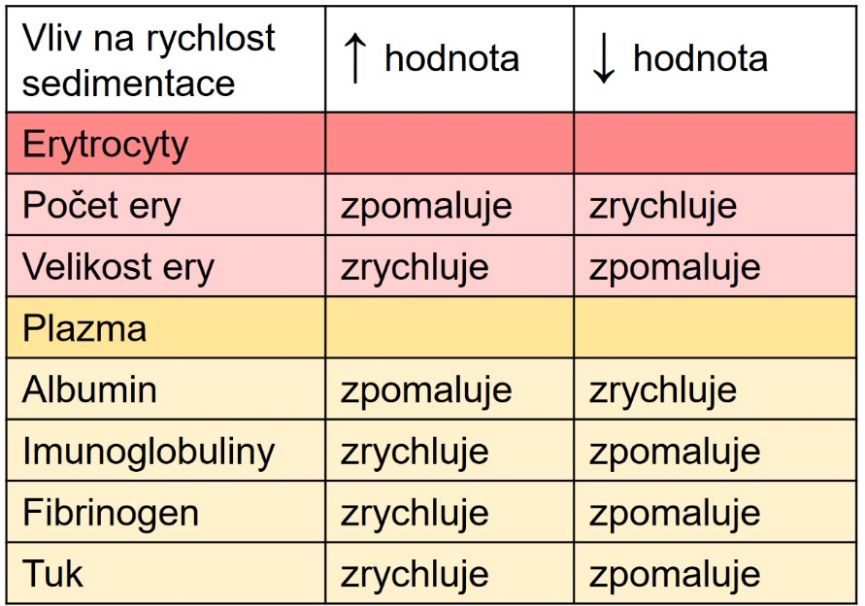
Sedimentace erytrocytů
Metody vyšetření sedimentační rychlosti:
  dle Fahraeus-Westergrena(FW, přímá metoda):
    kapilára postavená kolmo
    odečítá se po 1 hodině
  dle Wintroba(šikmá sedimentace):
    kapilára sešikmená pod úhlem 45°
    odečítá se po 15 minutách
Faktory, ovlivňující sedimentaci:
  Množství Ery
  Rozměr Ery
  Přítomnost bílkovin
  pH
  Tuky, cholesterol

Slide 21
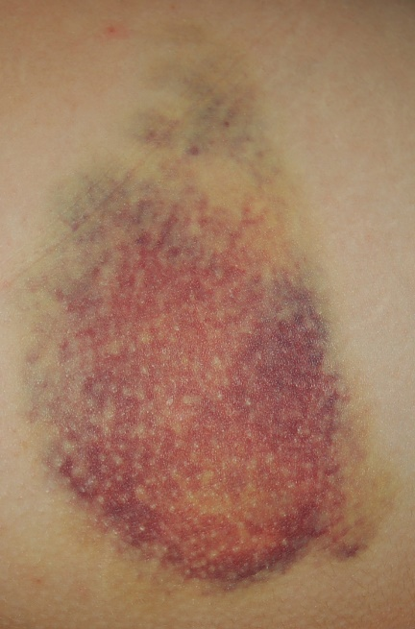
Hemolýza
Rozpad červených krvinek
Fyzikální
  Mechanické poškození membrány, třepání, ultrazvuk, extrémní změny teplot, UV záření
Osmotická
  Ery v hypotonickém roztoku nasává vodu a praská
Chemická
  Chemická reakce lipidů v membráně s chemickou látkou –silné kyseliny a zásady, tuková rozpouštědla, povrchově aktivní látky (detergenty)
Toxická
  Bakteriální toxiny, jedy (rostlinné, hadí, hmyzí, pavoučí,...), paraziti (Plasmodiumspp. -malárie)
Imunologická
  Transfuze nekompatibilní krve -imunitní systém hemolyzuje erytrocyty (komplementem)

Slide 22
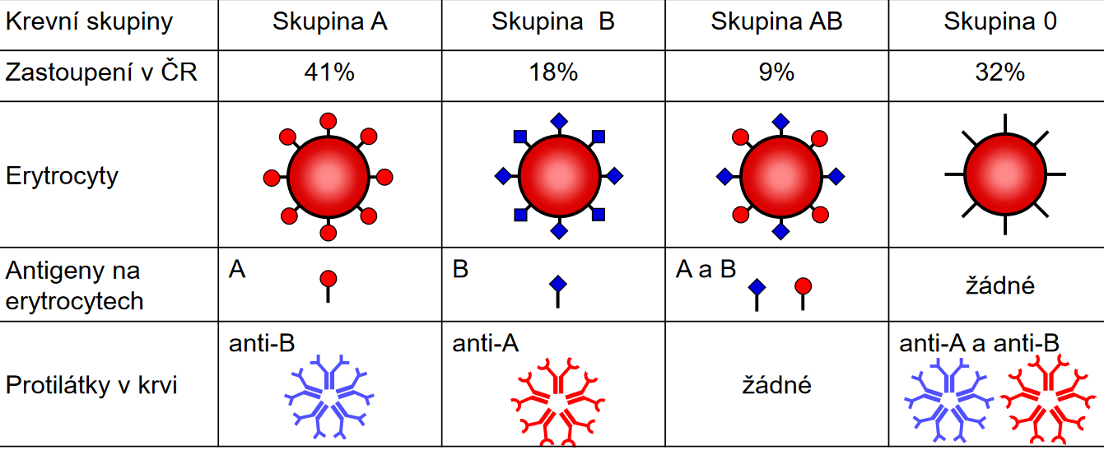
Systém AB0
Antigen na povrchu erytrocytu (aglutinogen): A, B
Protilátka v krvi (aglutinin): anti-A, anti-B (IgM)

Slide 23
Systém AB0
 |  | 0 (-, anti AB) | A (A, anti B) | B (B, anti A) | AB (AB,-)
ERY | 0 (-) | V | V | V | V
 | A (A) | - | V | - | V
 | B (B) | - | - | V | V
 | AB (AB) | - | - | - | V
Plazma | 0(anti AB) | V | - | - | -
 | A(anti B) | V | V | - | -
 | B(anti A) | V | - | V | -
 | AB(-) | V | V | V | V

Slide 24
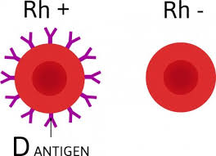
Systém Rh
Antigeny D, d (také C,c, E, e, které jsou slabší) - přítomné jen na erytrocytech → Rh⁺ (83%)
u Rh⁻ krve vznikají protilátky (anti-D, IgG) až po imunizaci
I. Rh⁻ + Rh⁺ => N
Anti-D
Rh⁺
Rh⁺
Rh⁺
II. Rh⁻ + Rh⁺ => hemolýza
Anti-D
^{(IgG)}

Slide 25
Hematopoéza

Slide 26
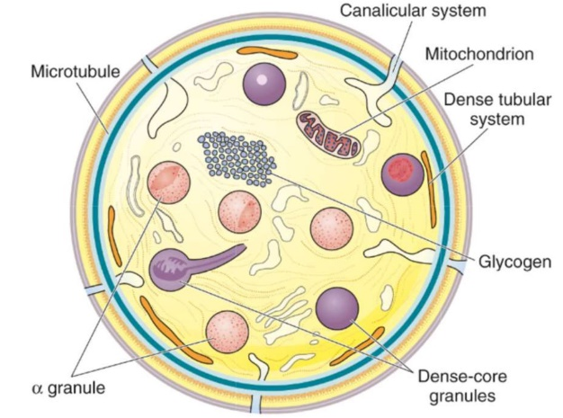
Krevní destičky (trombocyty)
Bezjaderné, bezbarvé, granulované, nejmenší formované elementy krevní
Tvar:
  hladké, okrouhlé disky
  tvar udržován cytoskeletem
  membrána: obsahuje receptory pro přilnutí na vhodné povrchy
  cytoplasma: obsahuje aktin, myosin, glykogen, lysozomy a
  granula: denzní granula (neproteinové substance –serotonin, ADP, adenonukleotidy) a αgranula (proteinový obsah: faktory srážení, destičkový růstový faktor)
Velikost: 2 –4 mm průměr, 0,5 –1 mm tloušťka
Počet: 200 000 –500 000 v ml, z toho třetina ve slezině a dvě třetiny v cirkulaci
Produkce vazokonstrikčních látek (serotonin, thromboxan A)

Slide 27
Hemostáza (zástava krvácení)
Cévy – vazokonstrikce (zúžení) v místě poškození
Trombocyty – dočasná zátka (bílý trombus), postupně zpevňován vlákny fibrinu, pak se nalepují i erytrocyty
Tvorba definitivního trombu (červený trombus)

Slide 28
Srážení krve - hemokoagulace
Složitý řetězec enzymových reakcí, na kterých se podílí látky uvolňující se z krevní plazmy, z trombocytů a cévní stěny
Sérum - plazma bez faktorů, které se spotřebovaly při srážení krve
Látky důležité pro koagulaci:
  Vitamín K
  Ca²⁺
Důležité látky bránící koagulaci:
  Tělu vlastní – plazmin, heparin
  Tělu cizí - látky blokující funkci vitamínu K(Warfarin)
  - látky vyvazující Ca2+ (pouze ve zkumavce)

Slide 29
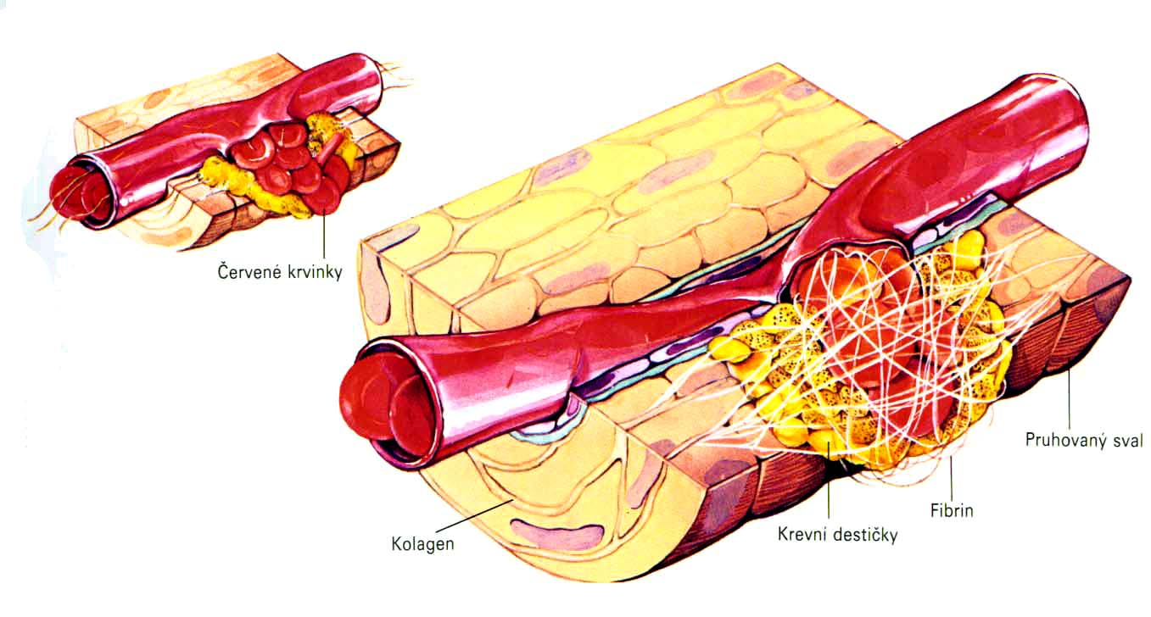
Hemokoagulace
navazuje na primární hemostázu
účastní se jí faktory krevního srážení
dnes dva náhledy:
  bílkovinný model
  buněčný model
výsledek je vznik fibrinu a následně definitivního trombu

Slide 30
Prokoagulační faktory
I: fibrinogen
II: protrombin
III: tromboplastin, trombokináza
IV: ionty vápníku
V: proakcelerin
VII: prokonvertin
VIII: antihemofilní faktor A
IX: antihemofilní faktor B
X: Stuart – Prower faktor
XI: antihemofilní faktor C
XII: Hageman faktor
XIII: faktor stabilizující fibrin
HMW-K: Fitzgerald faktor
Pre-K: prekallikrein
Ka: kallikrein
PL: destičkové fosfolipidy

Slide 31
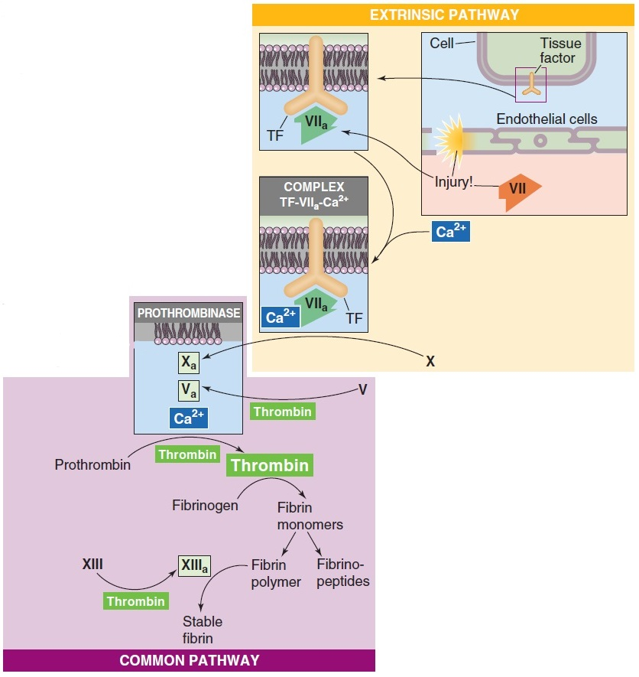
Koagulační kaskáda
Vnější cesta
Zahájena faktory mimo cévní systém
Exprese tkáňového faktoru mimo cévy
Ten je receptorem pro faktor VII
Aktivace – vznik VIIa
Spolu s vápenatými ionty vznik trimolekulárního komplexu, který se podobá tenáze
Proteolytická aktivace faktoru X

Slide 32
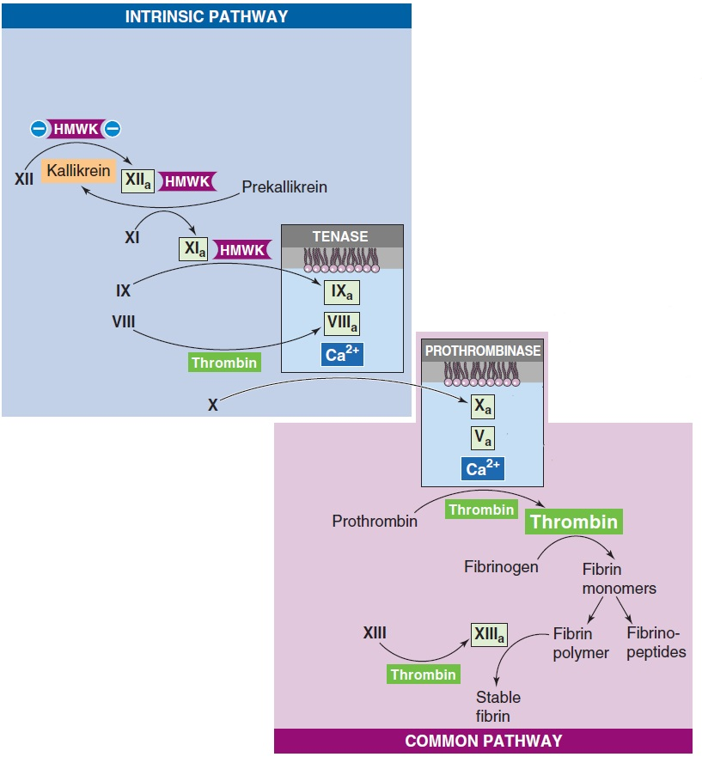
Koagulační kaskáda
Vnitřní cesta
Faktory IXa, Xa a trombin proteolyticky štěpí faktor VIII za vzniku VIIIa, který je kofaktorem další reakce
VIIIa spolu s IXa, vápenatými ionty (z destiček) a negativně nabitými fosfolipidy vytváří trimolekulární komplex tenázu
Tenáza konvertuje faktor X na Xa
*Faktor XIIa konvertuje prekallikrein na kallikrein, který zpětně katalyzuje a urychluje konverzi neaktivního faktoru XII na XIIa–příklad pozitivní zpětné vazby.

Slide 33
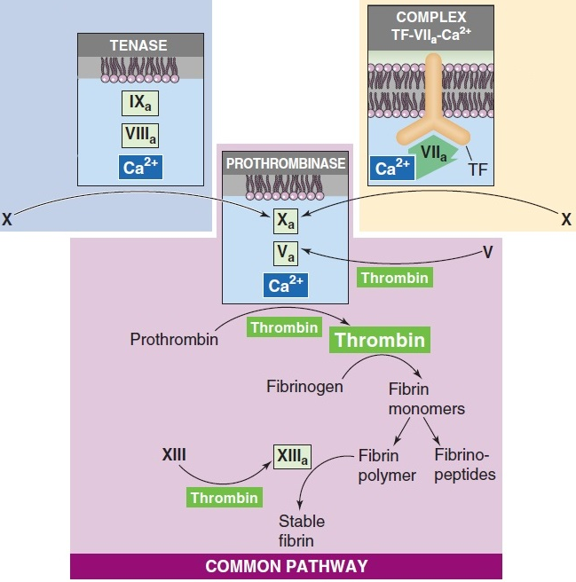
Koagulační kaskáda
Společná cesta
Zahájena faktorem Xa
Následná aktivace faktoru Va
Tvorba trimolekulárního komplexu (Xa, Va, vápenaté ionty spolu s PL) = protrombináza
Konverze protrombinu na trombin
Konverze fibrinogenu na fibrin

Slide 34
Koagulační kaskáda. Moderní pojetí.
Iniciace
Amplifikace
Propagace
Stabilizace trombu

Slide 35
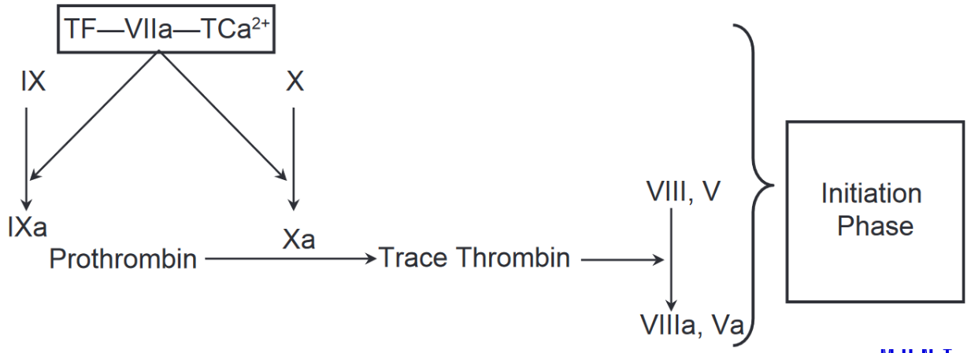
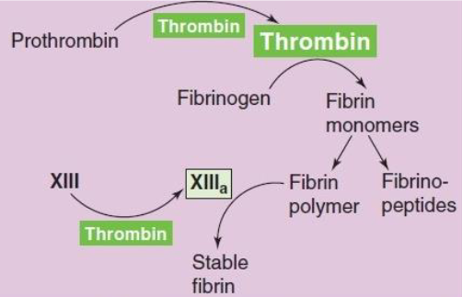
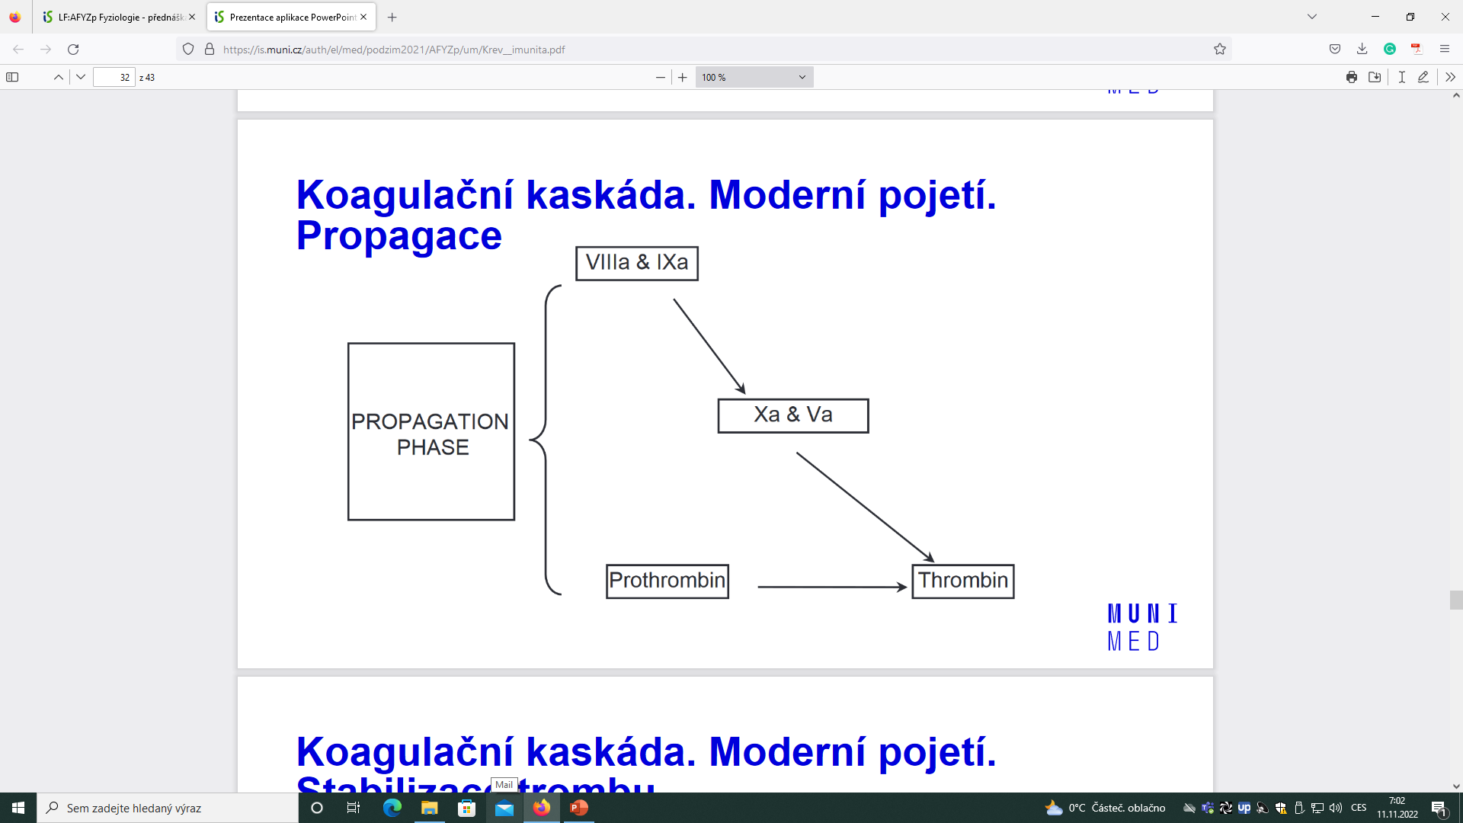
Koagulační kaskáda. Moderní pojetí.

Slide 36
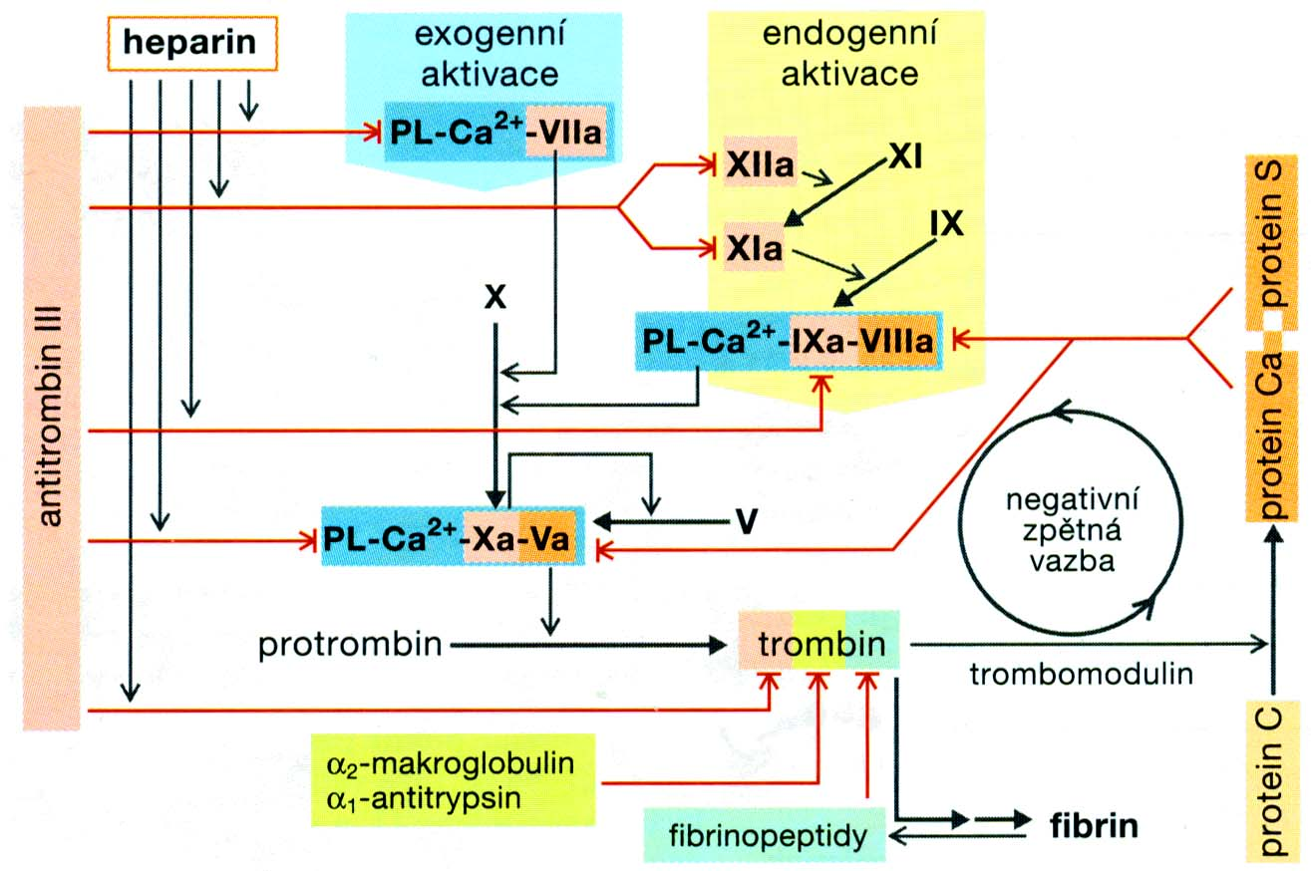
Inhibice srážení

Slide 37
Inhibice srážení krve
Antitrombin III: IIa, IXa, Xa, XIa, XIIa
Trombomodulin (na membráně nepoškozeného endotelu):
  komplex trombomodulin-trombin působí na protein C →protein Ca
  protein Ca+protein S → komplex „protein Ca – protein S“
  komplex pak inhibuje faktory Va a VIIIa
  syntéza proteinu C a S je závislá na vitaminu K
Inhibitor tkáňového tromboplastinu (III)
Kumarinové preparáty (antivitamin K; např. Warfarin)

Slide 38
Poruchy hemostázy
Krvácivé stavy = chorobné stavy, u kterých vznikají krvácivé projevy buď spontánně nebo po neúměrně malém podnětu
Vasogenní poruchy krevního srážení
Trombocytární krvácení:
  1)trombocytopenie
  2)trombocytopatie
Koagulopatie–chybění nebo nedostatek plazmatických koagulačních faktorů:
  Poruchy syntézy: dědičné (hemofilie), získané (karence vitamínu K, terapie deriváty kumarinu)
  Poruchy přeměny:konsumpční koagulopatie a hyperfibrinolýza, mnohočetné transfuze, imunokoagulopatie, terapie heparinem

Slide 39
Hematopoéza

Slide 40
Bílé krvinky (leukocyty)
granulocyty
agranulocyty
neutrofil
bazofil
eozinofil
lymfocyt
monocyt
60%
do 0,5%
do 5%
20-50%
do 10%
lymfocyt T
lymfocyt B
lymfocyt NK

Slide 41
Granulocyty
Neutrofilní granulocyty
  Tvoří 60–70 % leukocytů periferní krve
  Obrana proti extracelulárním bakteriím
  Hlavní funkcí neutrofilů je fagocytóza
  Odumřelé neutrofily vytvářejí hnis
Eozinofilní granulocyty
  Tvoří 1–5 % leukocytů periferní krve
  Hrají důležitou roli při alergických reakcích (fagocytují komplex alergen-protilátka) a při ochraně proti parazitárním onemocněním (ze svých granul vypouštějí látky, které poškozují parazity)
Bazofilní granulocyty (bazofily)
  Tvoří 0,5 % leukocytů periferní krve
  Mají granula v cytoplazmě, která obsahují heparin a histamin
  Uplatňují se při vzniku alergické reakce a dále se podílejí na likvidaci parazitárních onemocnění

Slide 42
Agranulocyty
Lymfocyt:
  Tvoří 20–50 % z celkového počtu všech bílých krvinek
  B-lymfocyty:
    Základní buňky protilátkové imunity
    Vznikají v kostní dřeni, kde i dozrávají
    Konečným diferenciačním stadiem jsou plazmatické buňky produkující protilátky proti bílkovinným a glykoproteinovým antigenům a toxinům
  T-lymfocyt:
    Jsou podstatou specifické (získané) buněčné imunity
    Vznikají v kostní dřeni a migrují do brzlíku, ve kterém dozrávají
    Vylučují do krve cytokiny
    Nesou CD3, CD8 nebo CD4 znaky
  Natural killers, NK:
    Hlavní část cytotoxické buněčné imunity.
    Jsou schopni ničit i bez předchozího setkání s antigenem (to se uplatňuje u novorozenců)
    Nenesou CD-3 znak

Slide 43
Imunita
OBRANYSCHOPNOST - ochrana před vnějšími škodlivinami, patogenními mikroorganismy a jejich produkty
AUTOTOLERANCE – rozpoznává co je tělu vlastní
IMUNITNÍ DOHLED – odstranění vnitřních škodlivin, starých, poškozených a zmutovaných buněk

Slide 44
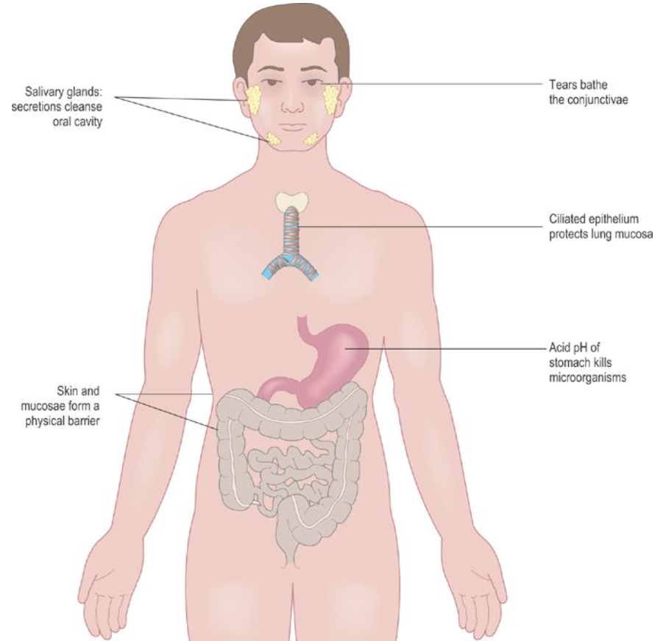
Nespecifické ochranné bariéry lidského těla
Epitelové buňky – první linie imunity
  Mechanická a chemická bariéra
  Pohyb řasinek
  Hlen –muciny
  Lysozym, fosfolipáza A,
  Defensiny (a,b)
  Surfaktantové proteiny (A,D)

Slide 45
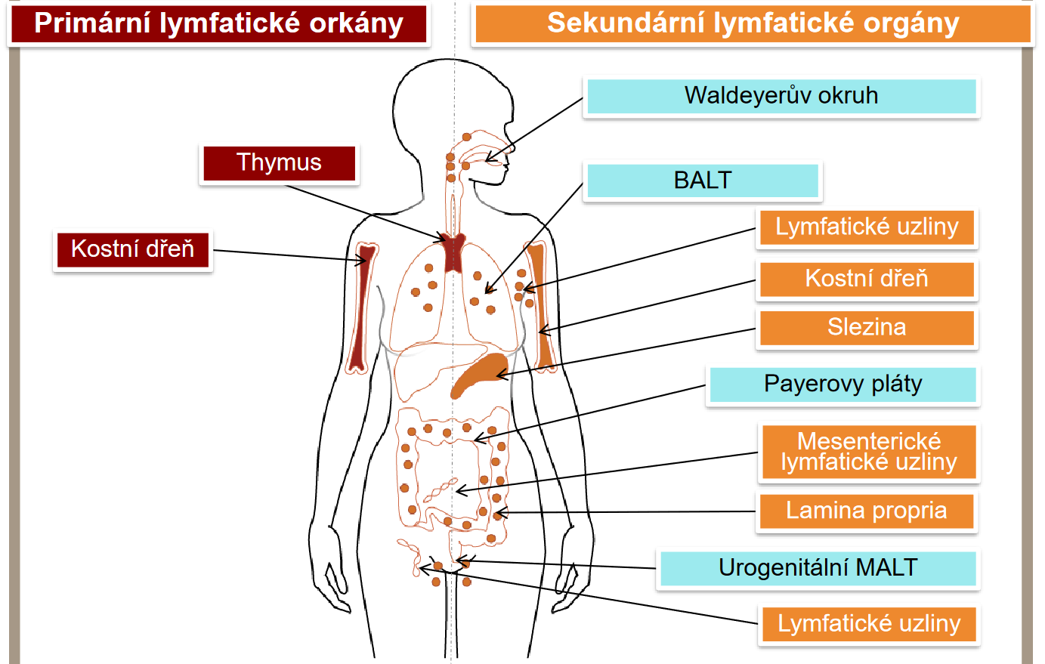
Orgány imunitního systému

Slide 46
Pojmy
IMUNOGEN - molekulární nebo nadmolekulární struktura, která může u příjemce vyvolat imunitní odpověď
ANTIGEN - schopnost molekuly reagovat s produkty získané imunity - s protilátkami,
sloučeniny mohou reagovat s protilátkami, ale nemusí vyvolat imunitní odpověď
všechny imunogeny jsou antigeny, ale ne všechny antigeny jsou imunogeny

Slide 47
Imunita
VROZENÁ (nespecifická)
Už se s ní rodíme – obranné reakce jsou stále stejné, zasahují stejnou rychlostí, stejným způsobem
ZÍSKANÁ (specifická)
Vybudováváme si ji při setkávání se s různými antigeny; poprvé reaguje systém pomalu, ale při dalším setkání již rychleji a efektivněji
vs.
BUNĚČNÁ
HUMORÁLNÍ
BUNĚČNÁ
HUMORÁLNÍ

Slide 48
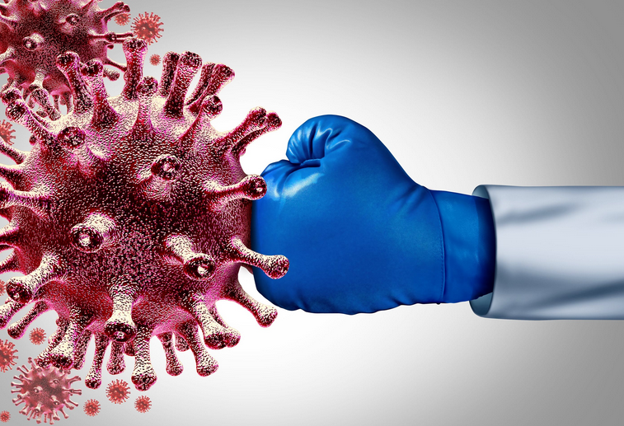
Vrozená (přirozená, nespecifická) imunita
„Trained immunity“
některé mechanismy nespecifické imunity mají schopnost po opakované stimulaci nespecifickými podněty reagovat intenzívněji, efektivněji
Přetrvává ve fylogeneze
Dokonale odlišuje vlastní od cizího
Reakce na cizorodý materiál je bezprostřední
Nevzniká (klasická) imunitní paměť
Propojení s adaptivní imunitou
První linie obrany proti patogenům
Účast v normálních fyziologických procesech

Slide 49
Signály nebezpečí
Exogenní (PAMPs - Pathogen-associated molecular patterns): molekulární motivy (vzory) asociované s patogenitou
Endogenní (DAMPs - Damage (Danger) associated molecular patterns): molekulární vzory asociované s postižením buněk těla
PRRs (Pattern recognition receptors): receptory na buňkách hostitele, rozeznávající PAMPs, DAMPs

Slide 50
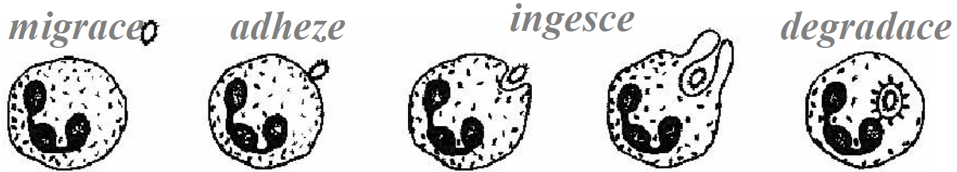
Buněčná nespecifická imunita
Fagocyty – neutrofily, monocyty, makrofágy, eozinofily
Fagocytóza – pohlcení antigenu buňkou
  Migrace - fagocyty cestují směrem k částicím, které mají být pohlceny. Při cestě z cév přilnou k endotelu (adherují) a protáhnou se mezi jednotlivými endotelovými buňkami (diapedéza).
  Fagocytóza - fágy sérií postupných kroků rozpoznají cizorodou částici, přilnou (adherují) a pohltí ji (ingesce). Následně uvolní obsah granul do fagocytárních vakuol (degranulace) a zintenzivní svůj oxidativní metabolismus (respirační vzplanutí).
  Fagocytóza může být usnadněna navázáním „ochucovadel“ - OPSONINŮ (protilátky nebo komplement)

Slide 51
Funkce fagocytů
Eliminace mikroorganismů (antigenu)
  enzymy
  reaktivní radikály
Sekrece cytokinů – aktivace buněk, rozvoj imunitní odpovědi
Prezentace antigenu – (MHC II. třídy) stimulace specifické imunity

Slide 52
NK buňky
„Přirození zabíječi“ – cytotoxické
Morfologicky se jedná o velké granulované lymfocyty
Zabíjí pozměněné buňky (napadené viry, rakovinné buňky)
Nemají antigenní specifitu, nemají imunologickou paměť
Snadno zabíjí buňky „ochuceny“ protilátkou

Slide 53
Nespecifická humorální imunita
Bazické polypeptidy – spermin, defenziny – které se vážou na mukopolysacharidy ve stěně bakterií – narušují jejich strukturu, tím nespecificky zabíjejí mikroba
Kyselé látky – laktát, HCl v žaludku apod. – mohou navodit takové prostředí v našem organismu pro patogenní bakterie, které způsobí zpomalení jejich růstu až zánik
Lysozym – enzym ve slinách, na sliznicích, v slzách – nám neublíží – štěpí peptidoglykan, který najdeme ve stěně bakterií
Cytokiny – látky zajišťující komunikaci mezi buňkami

Slide 54
Komplementový systém
Skupina bílkovin v krevním séru (C1-C9) aktivovaných na určitý podnět kaskádovitým způsobem, za normálních okolností neaktivní
Komplement po vazbě na antigen v povrchu buněk vede k nezvratnému poškození buňky - cytolýze

Slide 55
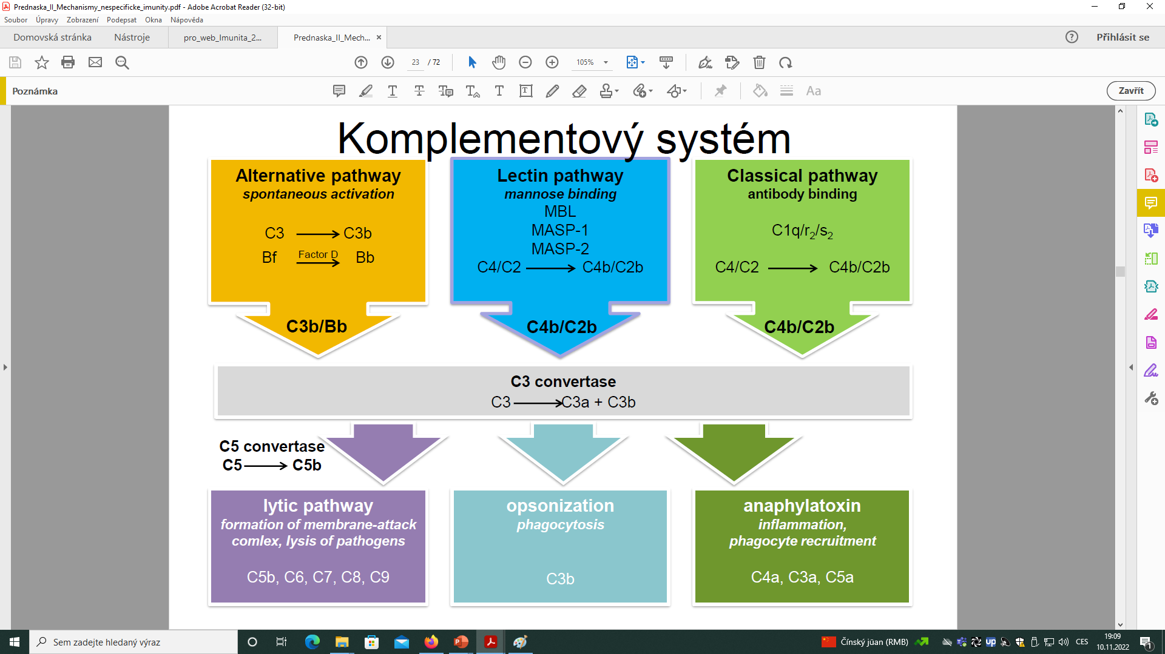

Slide 56
Klasická cesta :
  Komplexy IgG antigen, IgM antigen,
  C - reaktivní protein
Alternativní cesta
  Lipopolysacharid bakterií
  Buněčná stěna některých bakterií
  Buněčná stěna kvasinek
Lektinová cesta
  Manóza a další sacharidy
Základní 3 funkce komplementu:
  Opsonizace (označení „toto je cizí“+ zchutnění)
  Chemotaxe (nalákání ostatních buněk)
  Osmotická lýza mikroba

Slide 57
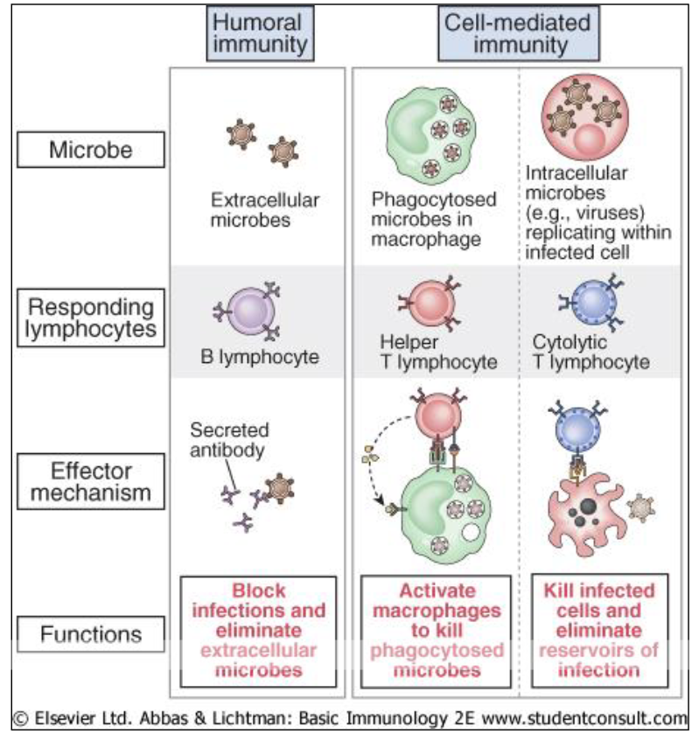
Získaná (specifická) imunita
Charakteristika lymfocytů pomocí povrchových antigenů
CD antigeny – jedná se o antigeny exprimované na povrchu leukocytů
  CD3+ – všechny T-lymfocyty
  CD3+ CD4+ – pomocné a většina regulačních T- lymfocytů
  CD3+ CD8+ – především cytotoxické T-lymfocyty
  CD19+ – B-lymfocyty
  CD16+/CD56+ – NK buňky

Slide 58
Získaná (specifická) imunita
HUMORÁLNÍ – zprostředkována B lymfocyty
Plazmatická
buňka
Y
Lymfocyt
B
aktivace
uvolnění
Specifické
protilátky
Y
Y
IgG
IgE
IgM
IgD
IgA

Slide 59
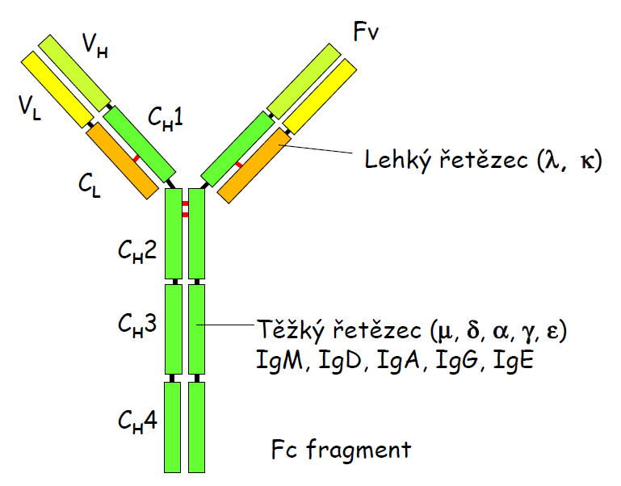
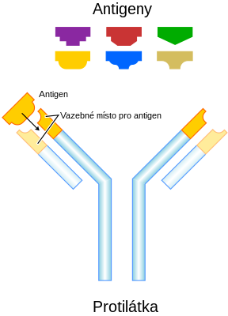
Imunoglobuliny

Slide 60
Imunoglobuliny
IgG (75% z celkového množství) - prochází placentou a zajišťuje obranu novorozence v prvních měsících života
  fixují komplement (aktivace klasické cesty)
  OPSONIN - usnadňují pohlcení baktérie fágem
IgA (15%) - dominantní třída slizničního imunitního systému
IgM (10%) - prvá protilátka časné imunitní odpovědi
IgD (0,2%) - nejasný význam
IgE (0,004%) - obrana proti parazitárním baktériím
  vazba na žírné buňky způsobuje uvolnění histaminu (alergie)

Slide 61
Imunizace
Pasivní imunizace
  podání specifických protilátek (IgG)
  okamžitá reakce s antigenem, omezená délka ochrany
  neaktivuje se vlastní imunitní systém
  nevznikají paměťové buňky
Aktivní imunizace
  podání antigenního materiálu (mrtvé/oslabené viry, bakterie, toxiny)
  nutnost podání dlouho před stykem s antigenem
  aktivace vlastního imunitního systému
  vznikají paměťové buňky – dlouhodobá imunita

Slide 62
Hlavní histokompatibilní komplex (MHC)
I. třída
  přítomný na všech jaderných buňkách
  předkládá „cizí“ molekulu (virovou, nádorovou) cytotoxickým T lymfocytům
  buňky specifické imunity se na HLA I.tř napojí a zkontrolují, zda protein(antigen) vystavený patří našemu organismu
II. Třída
  na povrchu antigen prezentujících buněk
  lymfocyty B, makrofágy; po aktivaci buňky T, buňky štítné žlázy, endotelové buňky
  předkládá cizí molekuly pomocným buňkám T

Slide 63
https://www.youtube.com/watch?v=k9QAyP3bYmc
https://www.youtube.com/watch?v=d6qFPegEYV0

